Slide 1
Проблемы освоения космоса Подготовил студент первого курса, геолого-географического факультета, группы Г-11, Леонюк Евгений.

Slide 2
Галактика Млечный Путь
Мле́чный Путь — галактика, в которой находятся Земля, Солнечная система и все отдельные звёзды, видимые невооружённым глазом. Относится к спиральным галактикам с перемычкой. Млечный путь поистине огромная галактика, в которой насчитывается по разным данным от 200 до 300 миллиардов звёзд, что увеличивает вероятность найти планету подобную нашей Земле.

Slide 3
Планеты земной группы в галактике
В Млечном Пути, возможно, около 2 миллиардов планет земной группы. Такие оценки сделаны после астрономы анализируют данные, собранные телескопом "Кеплер". Работа исследователей будет опубликована в Astrophysical Journal. Исследователи проанализировали информацию команда, которая работает с "Кеплер". Телескоп ищет экзо планеты путем контроля яркости звезд - когда планета проходит перед диском звезды на короткое время он блокирует часть своей привлекательности.
Вид на Млечный путь с планеты Земля

Slide 4
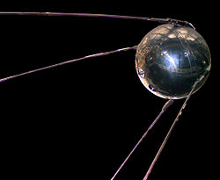
Первый искусственный спутник
4 октября 1957 люди осуществили первый в истории человечества запуск искусственного спутника для изучения космоса. Над созданием искусственного спутника Земли, во главе с основоположником практической космонавтики С. П. Королёвым, работали ученые М. В. Келдыш, М. К. Тихонравов,
Н. С. Лидоренко, В. И. Лапко, Б. С. Чекунов, А. В. Бухтияров и многие другие.
Дата запуска считается началом космической эры человечества, а в России отмечается как памятный день Космических войск.

Slide 5
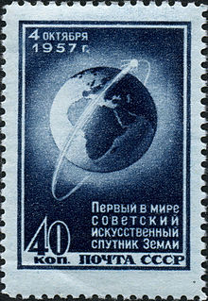
Работа первого спутника
Спутник завершил свою работу спустя 3 месяца после запуска. Первый спутник был советского изготовления.
Задачи спутника проверка расчетов и основных технических решений, принятых для запуска; ионосферные исследования прохождения радиоволн, излучаемых передатчиками спутника; экспериментальное определение плотности верхних слоев атмосферы по торможению спутника; исследование условий работы аппаратуры
Советская марка изображающая Спутник-1

Slide 6
Освоение космоса
Как было сказано выше 4 октября 1957, человечество сумело запустить первый искусственный спутник. Что наглядно демонстрирует сложности в изучении и освоении космоса. Несложным подсчётом можно прийти к выводу, что такое направление в изучении космоса как освоение его, очень молодая ветвь. Поэтому одной из проблем в освоении космоса можно назвать сравнительную не давность начала его изучения.

Slide 7
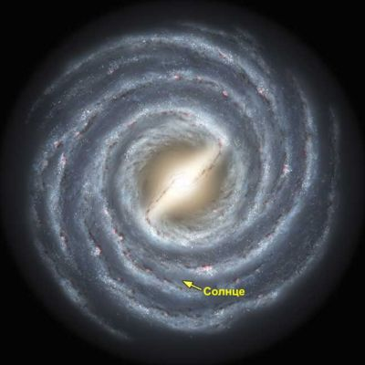
Положения земли в млечном пути
На данном изображении мы видим примерное расположение планеты Земля в галактике Млечный путь. Несмотря на все новейшие разработки само положение Земли является большой проблемой в освоении и изучении самой галактики. Из за этого появились такие понятия как “видимая часть галактики” и теоретически рассчитанная её модель. Физически наблюдать движение Земли в галактике очень сложно, а рассчитывать движение и скорость самой галактики в которой наша планета находится ещё сложнее. Не смотря на это все перечисленные величины найдены.

Slide 8
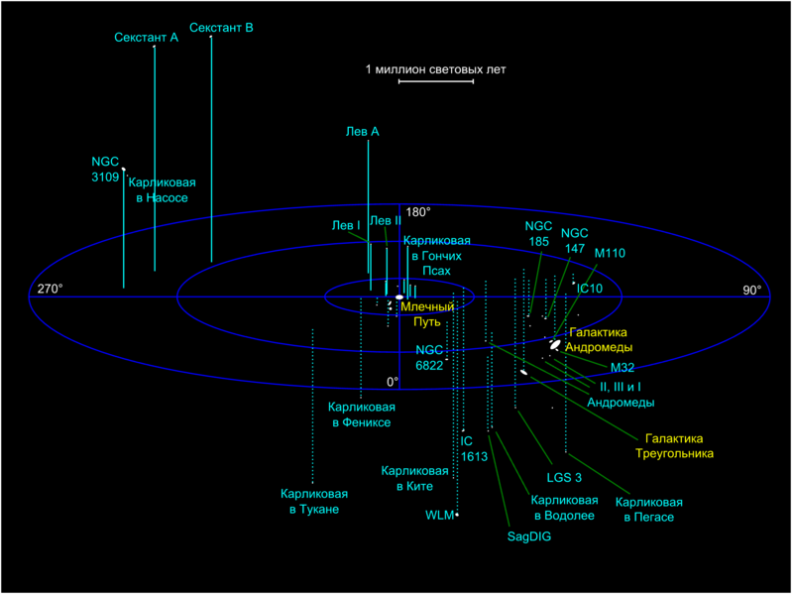
Положение галактики в Местной группе галактик
На данной схеме составлена примерная карта галактик местной группы. Как мы видим за центр пока принимается наша галактика – Млечный путь.
Как было сказано ранее у планеты Земля есть своя траектория движения вокруг Солнца, у которого есть собственная траектория движения вокруг центра Млечного пути, у которого тоже существует собственная траектория движения.

Slide 9
Положение галактики в Местной группе галактик
Такое положение дел неизменно запутывает исследования космоса, несмотря на многие известные величины такие как скорости движения вышеупомянутых объектов, относительность движения изучит очень сложно и на этот счёт существует ряд теорий.

Slide 10
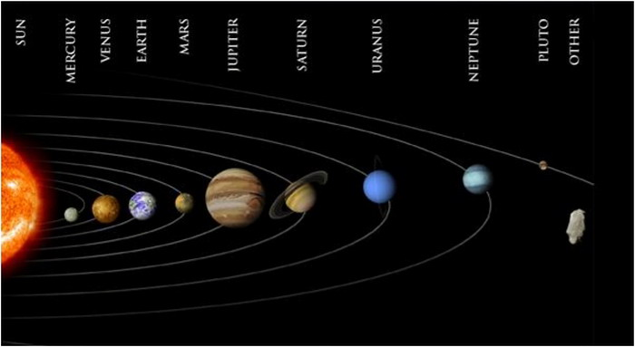
Изучение Солнечной системы
В освоении космоса человечеству предстоит изучит различные области космического пространства: Луну, другие планеты и межпланетное пространство.
Современный уровень космической техники и прогноз её развития показывают, что основной целью научных исследований с помощью космических средств, по-видимому, в ближайшем будущем будет наша Солнечная система. Главными при этом будут задачи изучения солнечно-земных связей и пространства Земля - Луна, а так же Меркурия, Венеры, Марса, Юпитера, Сатурна и других планет.

Slide 11
Методы исследования
Сложным в изучении расположения планет в трёхмерном пространстве космоса является способ наблюдения. Современные телескопы могут наблюдать положение звезды только с одной стороны поэтому сложно определить ближе находится звезда к нам или просто её яркость выше чем у остальных. Решением этой проблемы являлось открытие ультрафиолетовых лучей и создание рентгеновских обсерваторий.
Большая часть исследованных данных в космосе получена именно слепым способом, то есть используя различные волны и ориентируясь на излучения звёзд и прочих космических обектов.

Slide 12
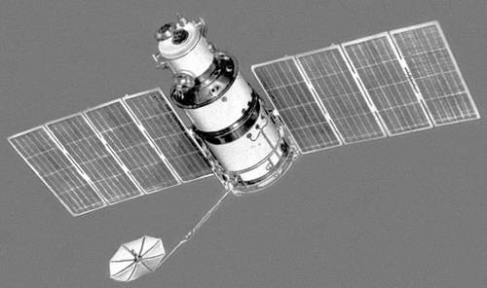
Искусственные спутники
Всего с 1957 г. в космос было запущено свыше 5800 спутников, и около 3100 из них все еще продолжает летать, хотя работает только около 1000 аппаратов, а остальные - это уже космический мусор.
В наше время космические агентства стараются обеспечить вывод с орбиты каждого отработавшего свой ресурс спутника так, чтобы он упал в заданном месте, но в начале космической эры никто об этом не задумывался. После нескольких лет полета низкоорбитальные спутники падают на Землю (или сгорают) естественным образом в результате трения о чрезвычайно разреженную внешнюю часть земной атмосферы.

Slide 13
Вывод
Несмотря на огромное количество искусственных спутников в космосе, его освоение ничтожно мало, особенно учитывая бесконечность Вселенной. Но запуск искусственных спутников продолжается и совершенствуется что даёт надежду узнать космос в котором мы живём ещё лучше. Запуск спутников распланирован до 2050-ых годов. А также в 2020-2050 планируется первая высадка людей на Марс и создание первой колонии в истории человечества.
Не смотря на все сложности в изучении космоса, это направление в науке совершенствуется и улучшается.

